Slide 1
PostMan工具
postman是一款支持http协议的接口调试与测试工具，其主要特点就是功能强大，使用简单且易用性好 。

Slide 2
无论是开发人员进行接口调试，还是测试人员做接口测试，postman都是我们的首选工具之一 。
那么接下来就介绍下postman到底有哪些功能，它们分别都能干些什么 。下面先通过一张图来直观的来看下postman中所包含的功能 。

Slide 3
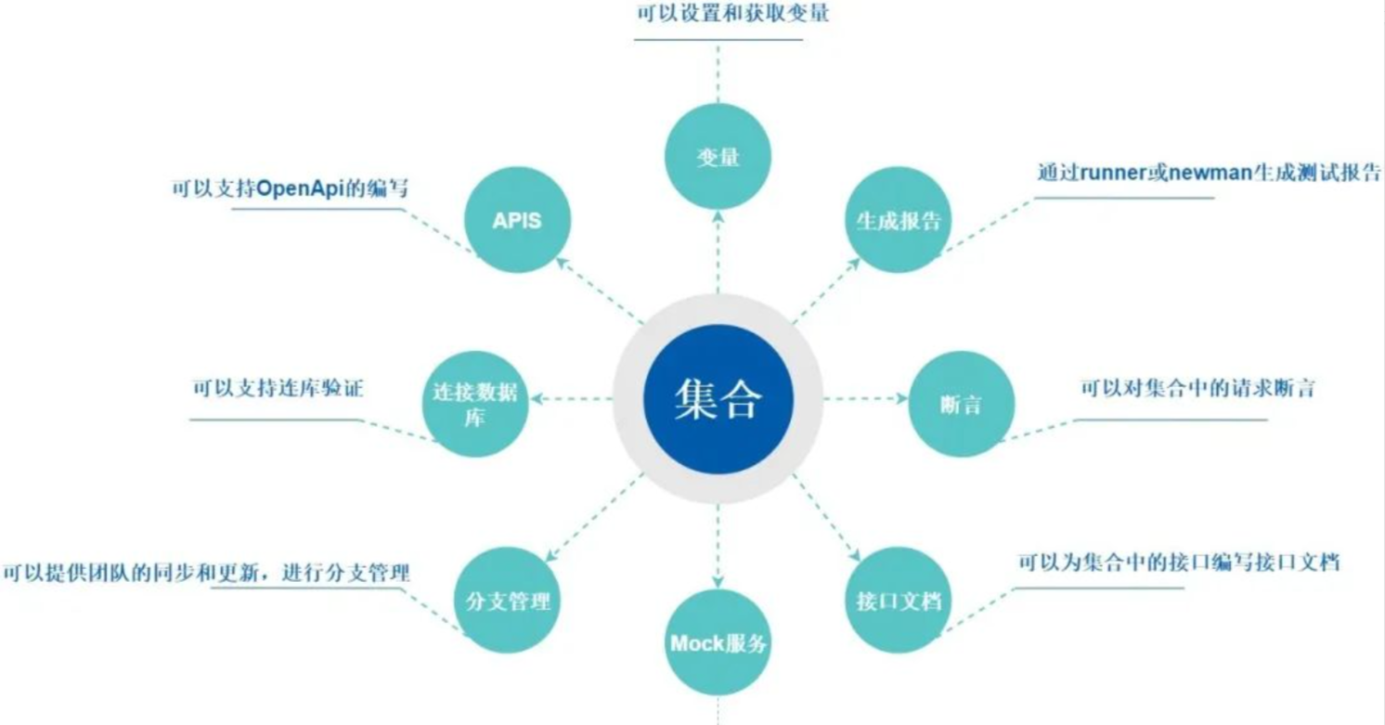

Slide 4
当然，以上功能也只是展示了postman的一部分功能，为了能更加全面的体现这款工具的特点，我将从以下三个维度来加以说明。它们分别是：

Slide 5
基础功能
常见类型的接口请求
接口响应数据的解析
接口管理(Collection)
批量执行接口请求
日志调试
断言
变量
请求前置脚本
接口关联
常见的返回值获取

Slide 6
便捷功能快
速填写查询参数
快速填写请求头信息
快速实现添加一个请求
如何继承集合认证
批量断言
快速查询和替换

Slide 7
高级功能
读取文件进行参数化
生成测试报告
代码中发送请求
编写接口文档
mock服务
监控
使用工作空间
代码同步与分支管理
连接数据库
apis

Slide 8
postman安装说明
postman 在 2018 年之后就不再支持浏览器版本，所以，想要使用它就必须先下载客户端再安装使用，下面就以 Windows 系统为例进行安装 。
1. 下载与安装
a. 访问postman官方网站，下载最新版本
访问地址：https://www.getpostman.com/
b. 进入到下载页面，根据自己电脑下载对应的版本

Slide 9
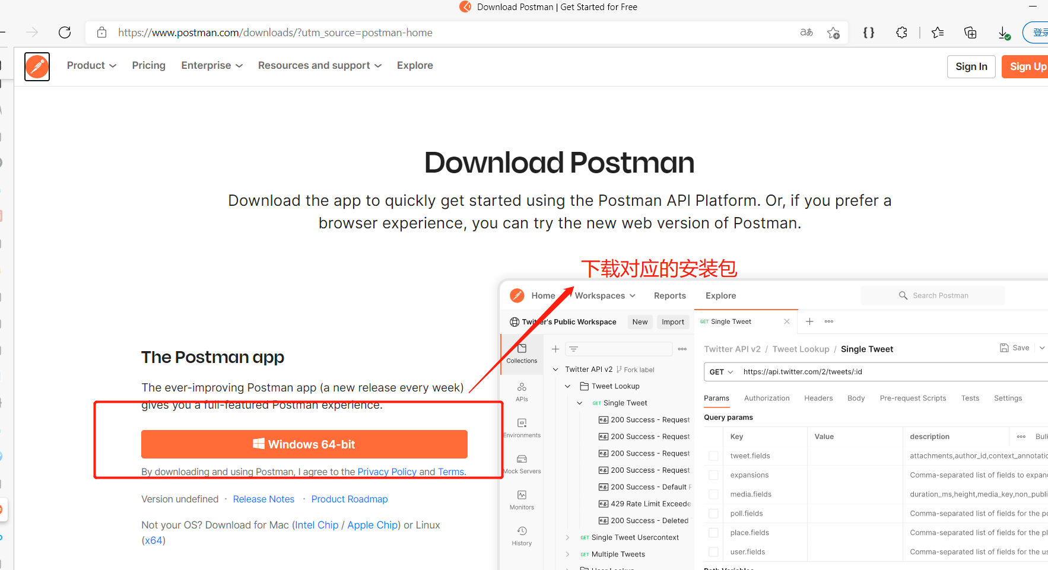

Slide 10
点击安装包进行安装即可
若个人使用，可以不登录，选择跳过即可，这时会进入到postman主界面，至此postman安装成功(下图)。
若团队使用，可以进行注册，注册后使用账号可以加入团队工作区

Slide 11
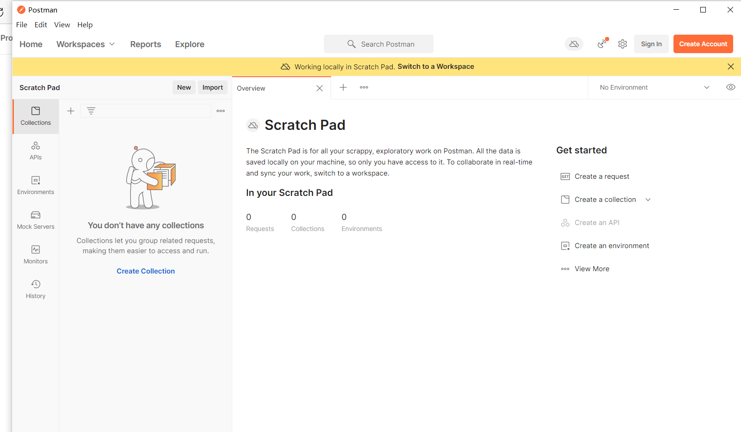
postMan首页

Slide 12
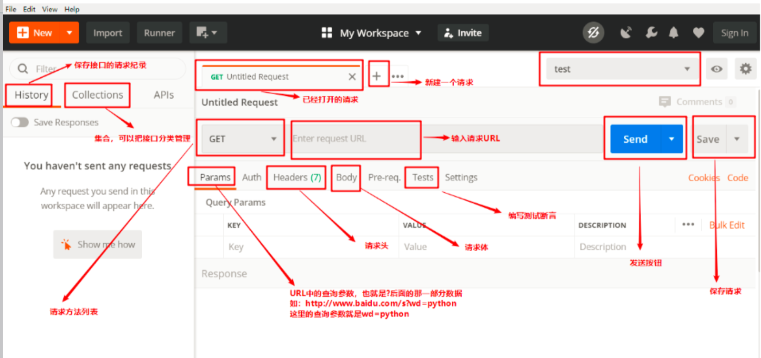

Slide 13
发送请求
1. 打开postman，点击+加号打开一个新的请求页。
2. 在请求的URL中输入请求地址：
http://www.weather.com.cn/data/sk/101010100.html
3. 点击Send按钮，这时就可以在下部的窗格中看到来自服务器的json响应数据。

Slide 14
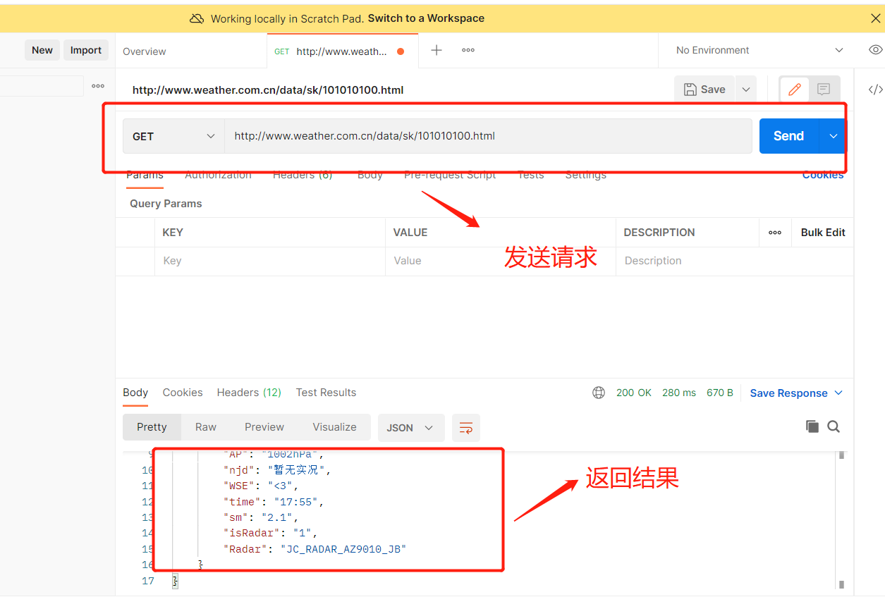

Slide 15
postman基础功能
1.常见类型的接口请求
表单类型的接口请求
上传文件的表单请求
json类型的接口请求

Slide 16
接口响应数据解析
响应数据是发送请求后经过服务器处理后返回的结果，响应由三部分组成，分别是状态行、响应头、响应体。我们来看下postman的响应数据展示。

Slide 17
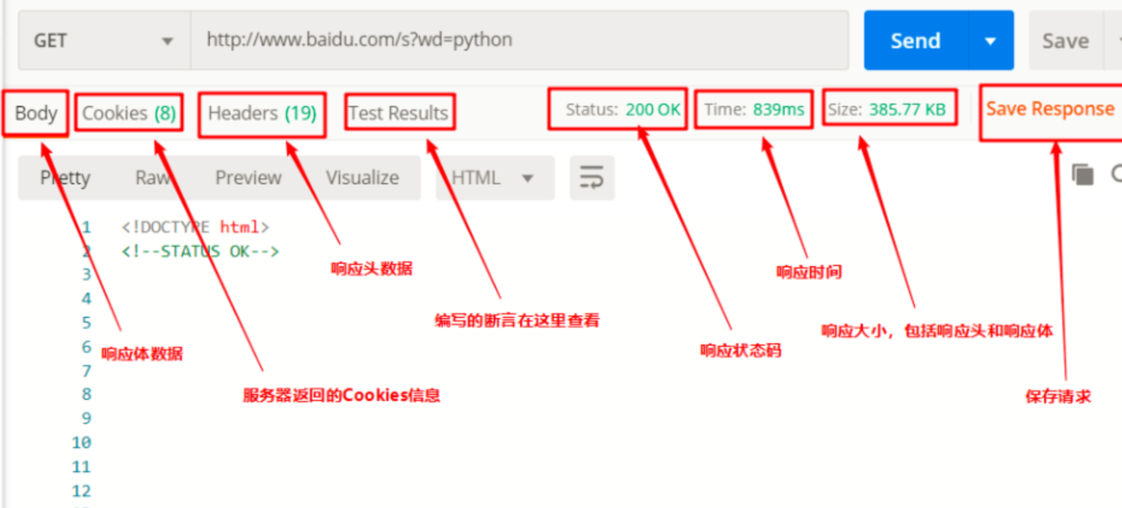

Slide 18
在postman中的响应数据展示：
状态行：Status：200 OK
响应头：Headers + Cookies，需要注意的是Cookies是包含在响应头中的，但是为了明显，工具会分开显示
响应体：Body
那么这些数据对我们做接口测试有什么作用呢 ？
Body和Status是我们做接口测试的重点，一般来说我们都会验证响应体中的数据和响应状态码
Test Results 是我们编写断言后，可以查看断言的执行结果 ，所以这个对我们也很有用 。
Time 和Size 是我们做性能测试时，可以根据这两个参数来对所测接口的性能做一个简单的判断。

Slide 19
接口管理（Collection）
当我们对一个或多个系统中的很多用例进行维护时，首先想到的就是对用例进行分类管理，同时还希望对这批用例做回归测试 。在postman也提供了这样一个功能，就是Collection 。通过这个Collection就可以满足我们的上面说的需求。
先对Collection功能的使用场景做个简单总结 。
用例分类管理，方便后期维护
可以进行批量用例回归测试 。

Slide 20
批量执行接口请求
当我们在一个Collection中编写了很多的接口测试用例，想一起执行这批用例，在postman中是如何操作呢 ？

Slide 21
